Slide 1
“Оттепель” в советской культуре 1950-60 гг
Отчет подготовила
Студентка 1 курса ИВТ
Белорукова Елизавета

Slide 2
Введение
Реформы, начавшиеся после смерти Сталина, создавали более благоприятные условия для развития культуры. Разоблачение на XX Съезде партии в 1956 г. культа личности, возвращение из тюрем и ссылок сотен тысяч репрессированных, в том числе представителей творческой интеллигенции, ослабление цензурного пресса, развитие связей с зарубежными странами - все это расширило спектр свободы, вызвало у населения, особенно молодежи, утопические мечтания о лучшей жизни. Сочетание всех этих совершенно уникальных обстоятельств привело к движению шестидесятников.
Время с середины 50-х до середины 60-х гг. вошло в историю СССР под названием "оттепель", хотя инерция развернувшихся в то время процессов давала о себе знать вплоть до начала 70-х гг.

Slide 3
План
1. Изменения в культурной жизни страны.
1.1. Начало процесса десталинизации в культурной политике.
1.2. Шестидесятники.
2. Научно-техническая революция.
2.1. Ускорение темпов научно-технического прогресса.
2.2.Основные направления научно-технических изысканий.
3. Новые тенденции в художественной жизни страны.
3.1. Оттепель в литературе. Самиздат.
3.2. Живопись и скульптура.
3.3. Архитектура.
4. Народное искусство и художественные промыслы.
5. Итоги

Slide 4
Начало процесса дасталинизации в культурной политике
С началом хрущевской оттепели процесс преодоления сталинизма затронул различные области культуры, способствовал восстановлению культурной преемственности, расширению международных контактов. Со стороны партийно-правительственного аппарата были сделаны некоторые уступки в этих областях, благодаря чему фактически происходил некоторый отход ряда авторов от принципов социалистического реализма.
После смерти Сталина возросла роль творческих союзов, съездов художественной интеллигенции (Союза художников РСФСР, Союза писателей РСФСР, Союза работников кинематографии СССР). Наметились изменения в отношениях между властью и интеллигенцией. Большой резонанс в жизни советского общества получили встречи руководителей государства с деятелями культуры в 1957, 1962, 1963 гг.

Slide 5
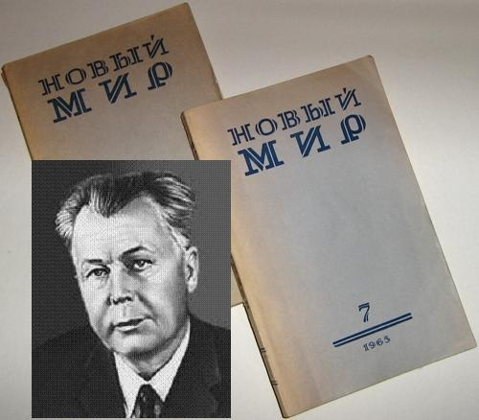
Шестидесятники
В связи с начавшейся оттепелью в среде интеллигенции произошел раскол на консерваторов, оставшихся верными старым принципам, и либералов (шестидесятников), предпринявших попытку изменить положение и роль творческой интеллигенции в стране.
А.Т.Твардовский

Slide 6
Научно-техническая революция Ускорение темпов научно-технического прогресса
В качестве центральной проблемы в период реформ была выдвинута задача ускорения темпов научно-технического прогресса и существенного повышения его народнохозяйственного и социального эффекта. Вступление СССР в эпоху научно-технической революции стало важным фактором развития культуры.
Сеть научных учреждений в стране в этот период заметно превысила довоенный уровень. Только в системе Академии наук СССР в 1956 г. насчитывалось 120 институтов и крупных лабораторий, 12 филиалов на местах. Новые научные центры были созданы на Сахалине, Камчатке, Крыму, Поволжье и т.д. В целях развития производительных сил Сибири было организовано Сибирское отделение АН СССР, возникли новые республиканские Академии наук. Международный центр ядерных исследований был создан в подмосковном городе Дубна.

Slide 7
Научно-техническая революция Основные направления научно-технических изысканий
В области физики и химии. В рассматриваемый период активно велись исследования в области физики атомной физики. Нобелевской премией были отмечены достижения советских химиков и физиков - Н.Н. Семенова, И.Е. Тамма, Л.Д. Ландау, П.А. Черенкова, И.М. Франка, Н.Г. Басова, А.М. Прохорова.В 1957 г. вступил в строй крупнейший в мире синхрофазотрон, что привело к развитию нового направления - физики высоких и сверхвысоких энергий. В СССР был создан первый молекулярный генератор - лазер; пластические массы, превосходящие по своим свойствам металлы.

Slide 8
Научно-техническая революция Основные направления научно-технических изысканий
Самолетостроение и космонавтика. Крупным достижением советской техники явилось создание сверхскоростных боевых и пассажирских самолетов (авиаконструкторы А. Туполев, С. Ильюшин, А. Яковлев, Н. Антонов). Выдающихся достижений удалось добиться советским ученым (С.П. Королев, М.В. Келдыш, М.К. Янгель и др.) в освоении космического пространства; были созданы баллистическая ракета и пилотируемые автоматические станции для исследований Луны, Венеры, околоземного и межпланетного пространства.
Велись разработки в области молекулярной биологии и биофизики, физиологии человека и животных, в области селекции растений. Был разработан и внедрен новый способ автоматической дуговой сварки сталей.

Slide 9
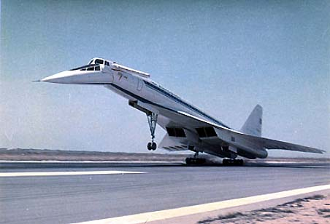
ТУ-144

Slide 10
Новые тенденции в художественной жизни страны Оттепель в литературе
В результате изменений в общественно-политической жизни страны произошла реабилитация многих деятелей литературы, в т.ч. А.А. Ахматовой, М.М. Зощенко, О. Э. Мандельштама, Б. Пильняка, И. Бабеля и др.
Стали доступны произведения, незаслуженно забытые или просто неизвестные. Началась публикация новых и некоторых старых литературно-художественных журналов (Юность, Иностранная литература, Наш соврменник и др.). Развивалась новая тематика и углублялась старая. Новое рассмотрение получила тема Великой Отечественной войны.
Проблема незаконных репрессий была поднята в произведении “Один день Ивана Денисовича” А. Солженицына.

Slide 11
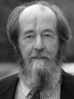

А.И. Солженицын

Slide 12
Самиздат
В конце 50-х годов получил распространение самиздат (бесцензурная литература), сыгравший значительную роль в общественной жизни того времени. Организатором самиздата стало молодое поколение московской интеллигенции - писатели, поэты, философы, не подчинявшееся официальному курсу.
Первый самиздатовский машинописный журнал Синтаксис был основан поэтом А. Гинзбургом. В нем впервые были опубликованы запрещенные произведения А. Твардовского, Б. Ахмадулиной, Б. Окуджавы и других отечественных поэтов и прозаиков. В 1960 г. А. Гинзбург был арестован и сослан в лагеря. В самиздатах публиковались произведения советских писателей и эмигрантов, поэтические сборники начала века.

Slide 13

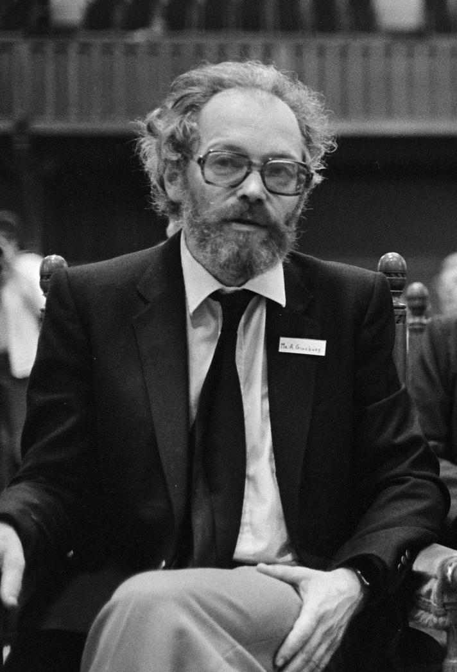
Александр Ильич Гинзбург

Slide 14
Новые тенденции в художественной жизни страны Живопись и скульптура
Происходило раскрепощение художественной жизни. Было реабилитировано искусство авангарда рубежа ХIХ ХХ вв. и его теоретическое наследие. Были организованы моноэкспозиции живописи Филонова, Кандинского, Малевича, Шагала. Прошли персональные выставки Пикассо, Леже. Состоялось знакомство советских людей с шедеврами кино итальянского неореализма (фильмами Росселини, Де Сантина, Кастеллани). Проводились также выставки современных молодых художников, работавших в нетрадиционном стиле (соцарт, абстрактный экспрессионизм, фантастический реализм).

Slide 15
Архитектура
В начале 50-х гг. произошли изменения в практике градостроительства и архитектуры зданий. В Москве было построено несколько высотных зданий (в их числе в 1949-1953 гг. здание МГУ на Ленинских горах, архитектор Л. Руднев).
Продолжалось строительство Московского метрополитена; в отделке его станций принимали участие архитекторы А.В. Щусев, В.Д. Кокорин и др. В 1954-1956 гг. был сооружен Центральный стадион им. В.И. Ленина в Лужниках (архитекторы А.Власов, Н.Уллас и др.). В 1961 г. по проекту М. Посохина был построен Кремлевский Дворец съездов, 1965-1967 гг. - здание СЭВ в Москве. В 1956-1957 гг. осуществлен проект планировки квартала в жилом районе Новые Черемушки (под руководством архитектора Н. Остермана), где помимо жилых домов предусматривалось строительство предприятий культурно-бытового обслуживания. Дальнейший жилищный бум привел к застройке городов тысячами стандартных жилых комплексов из крупно-панельных блоков.

Slide 16
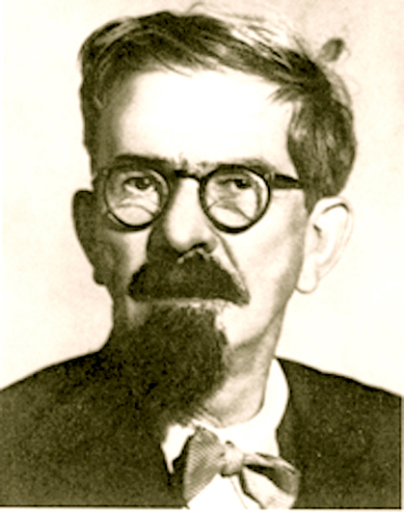
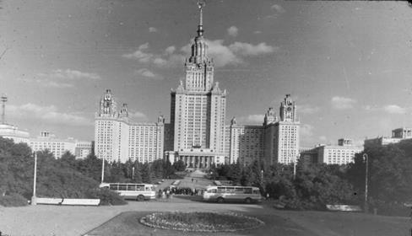
Лев Владимирович Руднев МГУ имени М.В. Ломоносова

Slide 17
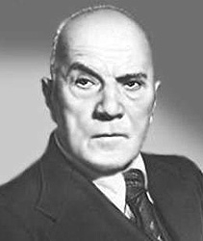
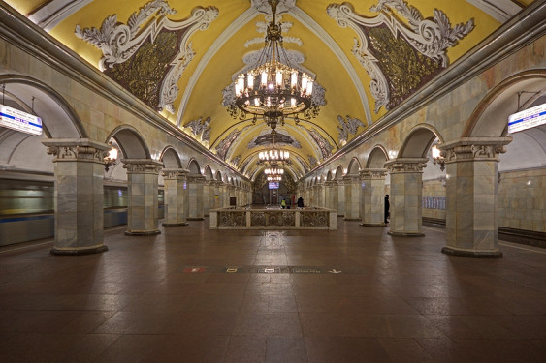
Алексей Викторович Щусев ст.м. “Комсомольская”

Slide 18
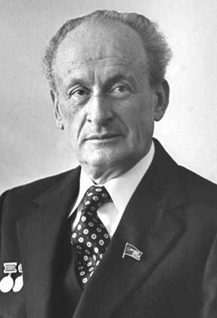
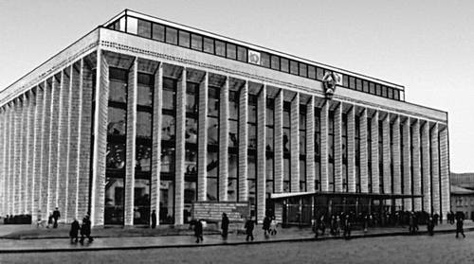
Михаил Васильевич Посохин Кремлевский дворец съездов

Slide 19
Народное искусство и художественные промыслы
Продолжало развиваться устное народное творчество, декоративно-прикладное искусство, связанное с различными художественными промыслами по обработке дерева, металла, кости. Здесь существовали исторически сложившиеся направления. Абрамцевское художественно-промышленное училище (Московская обл.) готовило резчиков по дереву на основе кудринской и богородской резьбы
Важное место в народной культуре занимало песенное и устное народное творчество. Многие коллективы народные хоры и ансамбли, сложившиеся еще в 30-50-е гг. во время деревенских гулянок и посиделок, являлись одной из форм бытования традиционного фольклора. В 50-60-е гг. происходило возрождение собирательской деятельности по различным районам России - песенного фольклора, свадебных обрядов, заговоров, быличек и других жанров.

Slide 20
итоги
Развитие культуры в период хрущевской оттепели также носило противоречивый характер.
С одной стороны, был дан глубокий импульс для развития отечественного образования, науки, искусства, происходило расширение международных связей с зарубежной общественностью.
С другой - в условиях существования жесткой административно-государственной власти деятели советской культуры находилось в определенных идеологических рамках и под постоянным контролем партийно-правительственного аппарата. Партийная бюрократия не допускала свободы творчества, направляя усилия интеллигенции в строгое русло идеологической работы. В разные периоды существования государства неугодные творческие работники подвергались преследованиям, репрессиям или забвению. Интеллигенция не смогла открыто противостоять давлению со стороны властей, что в дальнейшем привело к духовному кризису в обществе.

Slide 21
Источники
Аверин А.Н. Социальная политика государства и социальная структура общества. М. 1995
Вопросы идеологичской работы КПСС. Сборник докментов. М., 1972
Второй всесоюзный съезд советов писателей 15-16 декабря 1954 г. Стенографический отчет. М., 1956.
Доклад первого секретаря ЦК КПСС тов. Хрущева Н.С. на XX съезде КПСС «О культе личности и его последствиях». 25 февраля. 1956 г. // Известия ЦК КПСС. 1989. № 3.
История русской советской литературы. М., 1986.
История культуры России. Учебное пособие. - М., 1993
Опенкин А.А. Оттепель: как это было. 1953-1965 гг. Политическая история XX века. М., 1991.
Рудольф Пихоя. Политические итоги 1956 года.
Шульгин В.С. и др. Культура России: IX-XX вв. - М., 1996.

